Slide 1
«ТОТЬМА-СПАС»
Телефоны: 8-921-123-88-80
8-921-06-06-656
ВРОО «ЮК-Помощь Детям»
ПСО «ЮК-СПАС»
В 2019 году
2-х летняя
Василиса Пекур
была найдена на 2 сутки живой!!!
В 2011 году
7-ми летняя
Юля Калинова была похищена педофилом и жестоко убита...

Slide 2
«Цель» Повышение безопасности и защита граждан Вологодской области, путём создания добровольного Поисково-Спасательного отряда в Тотемском районе
При поддержке правительства
Вологодской области

Slide 3
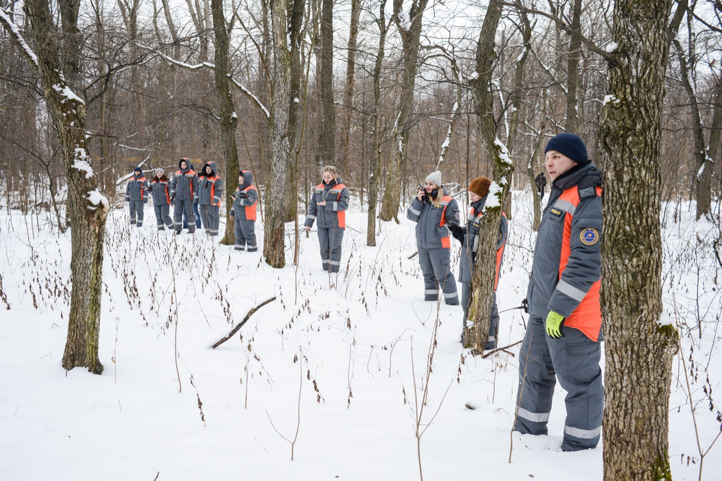
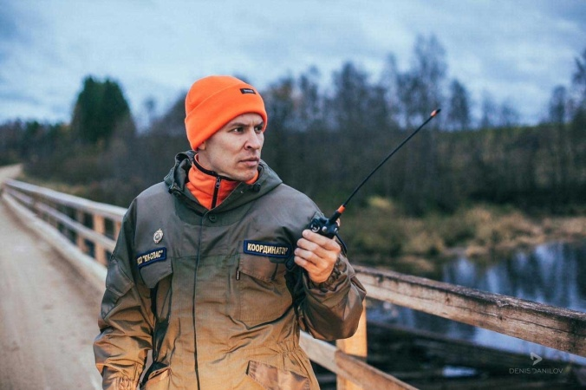
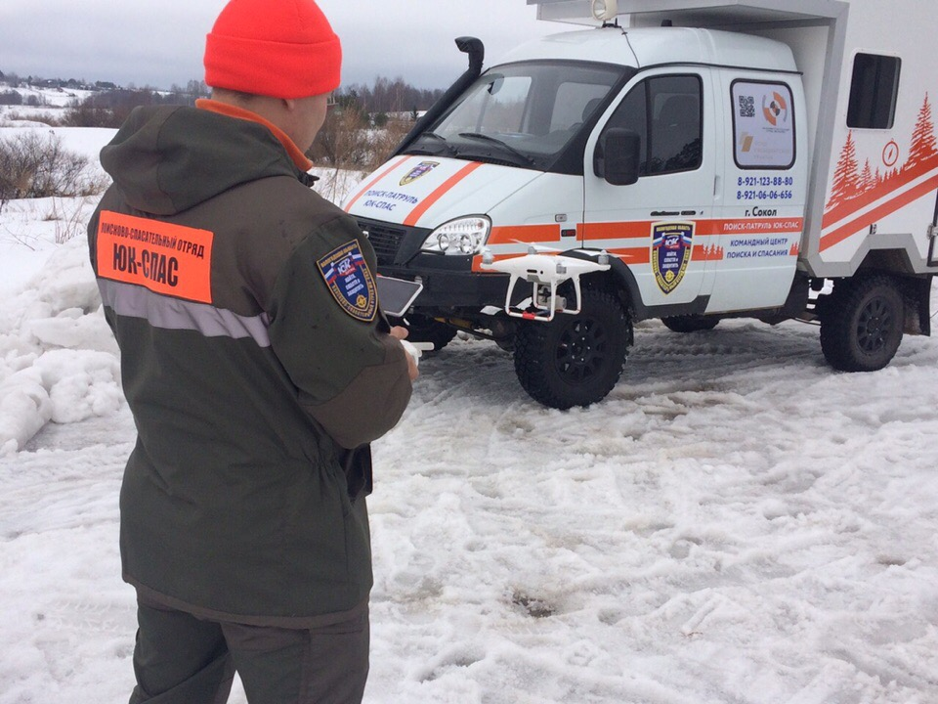
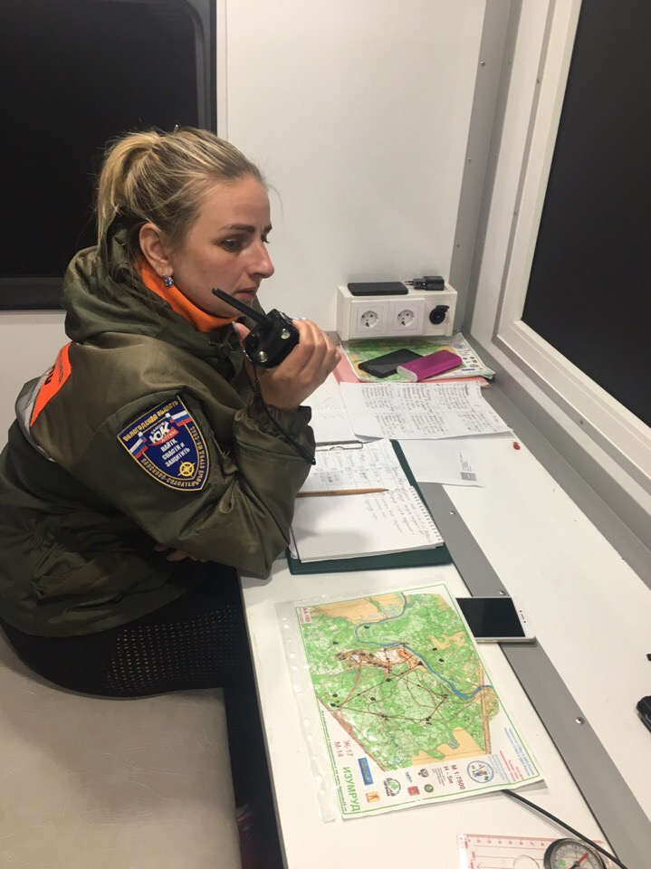
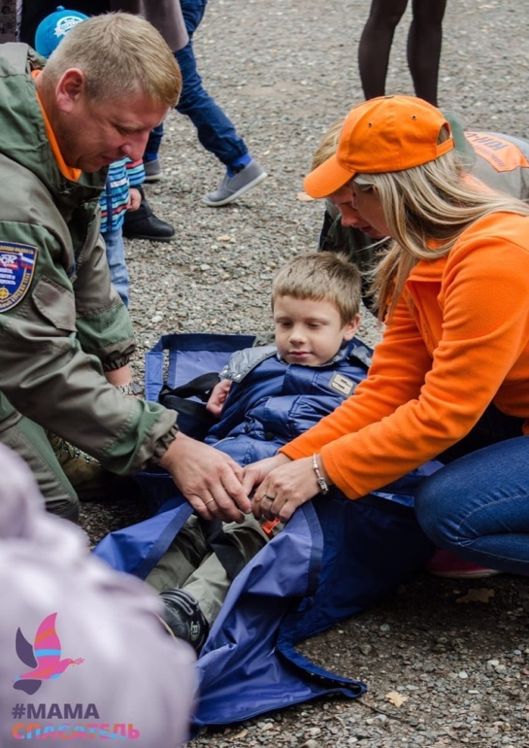
Состав команды
Координаторы
Старшие групп
Инфорги
Психолог/медик
Оператор БПЛА
Водитель/штабист
Картограф/радист/штабист

Slide 4
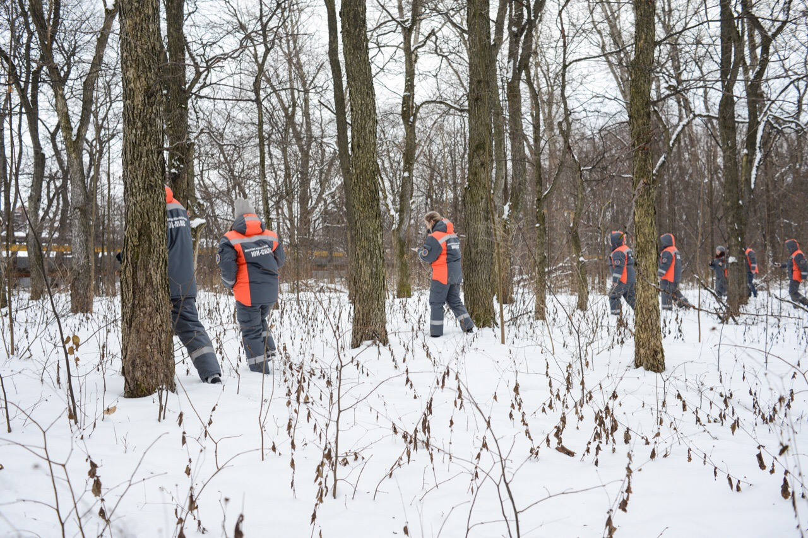
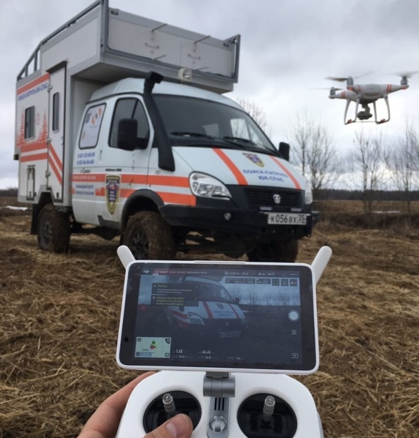
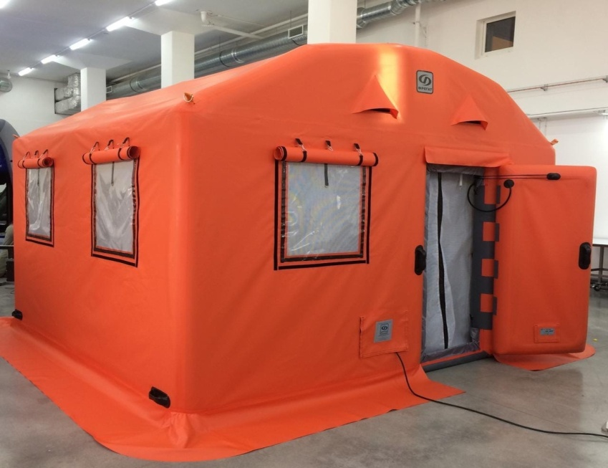
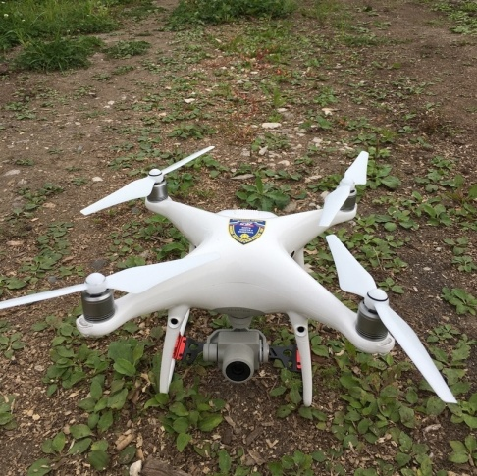
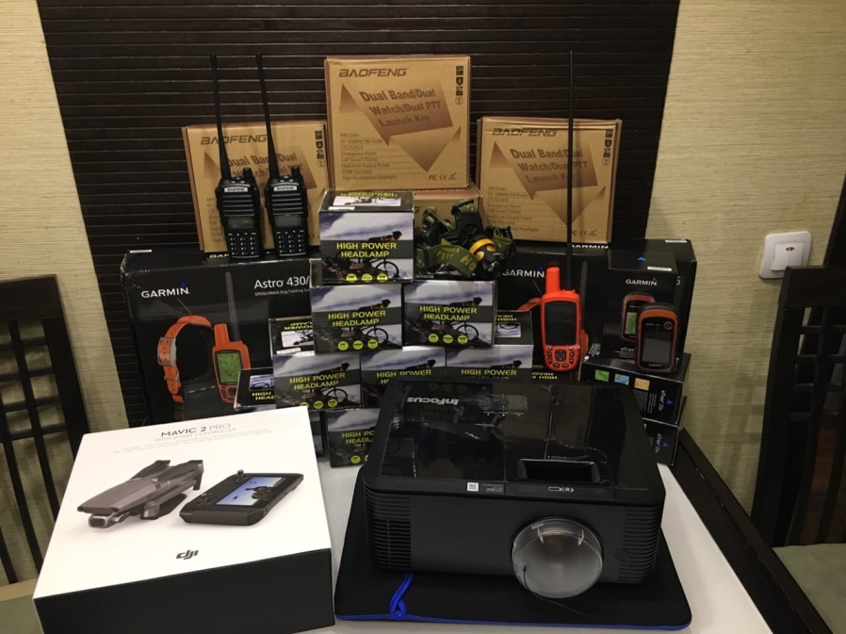
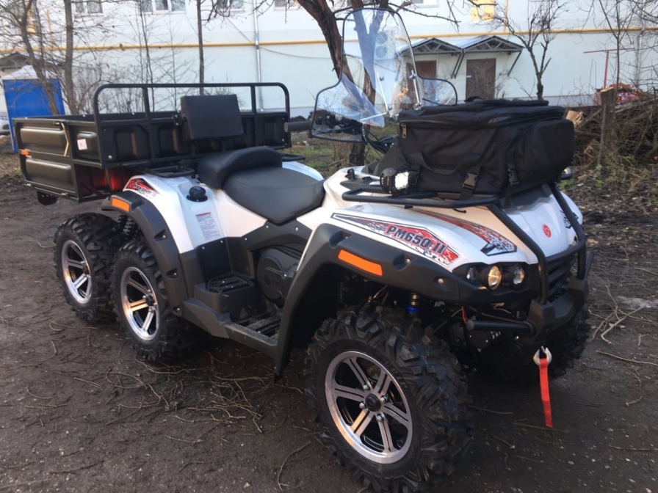
Оборудование и техника

Slide 5
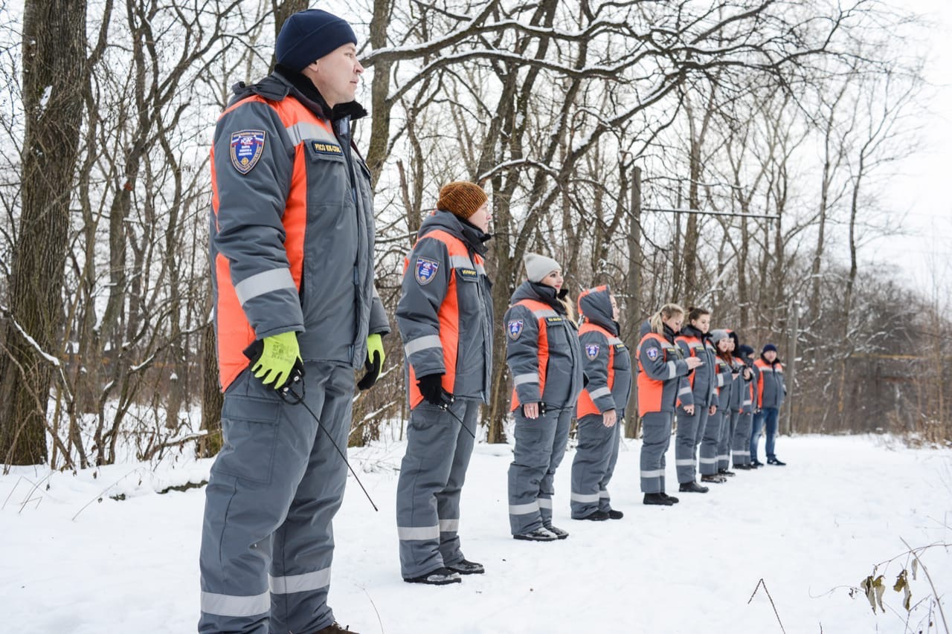
Темы для обучения
История и правила отряда;
ПСР в природной и городской среде;
Безопасность и школа выживания в лесу;
Работа на отклик с использованием тех. средств;
Работа координаторов;
Работа инфоргов;
Работа старших групп;
Работа штаба;
Работа оператора БСПЛ;
Первая помощь и эвакуация;
Радиообмен и ориентирование;
Картография и навигация;
ПСР на «Забросах» (Техноген);
Работа в интернете, изготовление ориентировок.
-

Slide 6
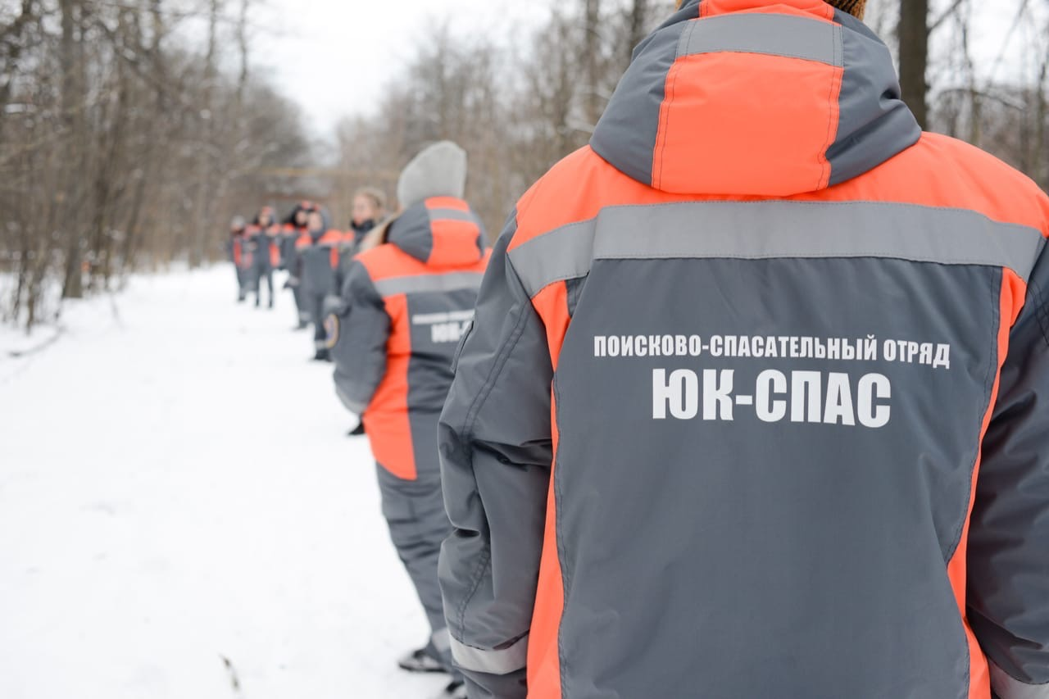
Итоги проекта
Сформирован отряд из 10-ти профессионалов;
Ведение успешных ПСР в Восточной части Вологодской области.;
Проведение уроков безопасности в учебных заведениях;
Отряд укомплектован всем необходимым оборудованием и техникой;
Налажено взаимодействие со всеми заинтересованными службами;
Подобрано помещение для базирования отряда;
-

Slide 7
Спасибо за внимание!
ВРОО «ЮК-Помощь Детям»
8-921-123-88-80, 8-921-06-06-656
https://vk.com/deti35
gromoffon85@mail.ru
БУК СМР «Культурный центр» кабинет 22 А
При поддержке Правительства
Вологодской области

